Slide 1
COMPLICACIONES PERIOPERATORIAS EN CIRUGÍA DE RESECCIÓN PULMONAR TRAS
TRATAMIENTO NEOADYUVANTE:
UN ESTUDIO DESCRIPTIVO
María Mercedes Congregado González
Cirugía Torácica - Unidad Médico-Quirúrgica de Enfermedades Respiratorias
Hospital Universitario Virgen del Rocío
Mérida, Marzo 2026

Slide 2
Cáncer de pulmón y tratamiento neoadyuvante
Actualmente, el tratamiento neoadyuvante con quimioterapia aislada o asociada a inmunoterapia forma parte del manejo de los pacientes afectos de carcinoma no microcítico de pulmón en estadios localmente avanzados.

Slide 3
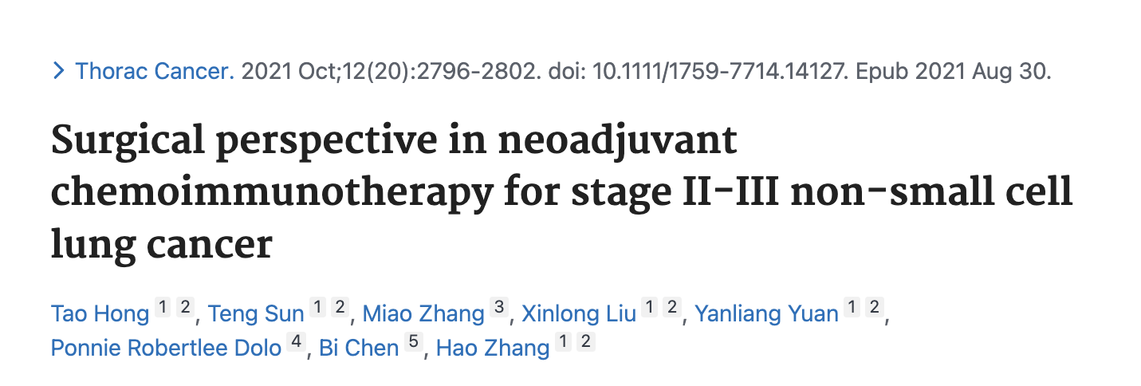
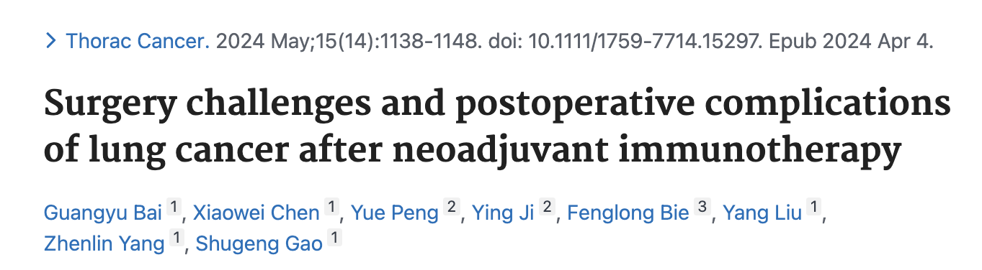
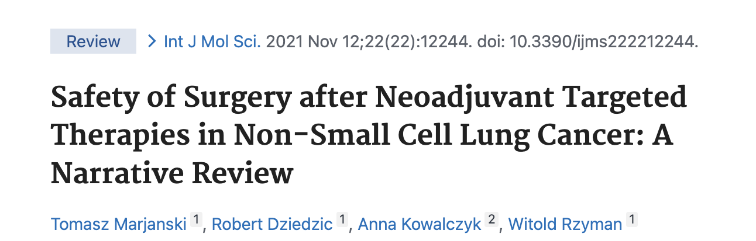
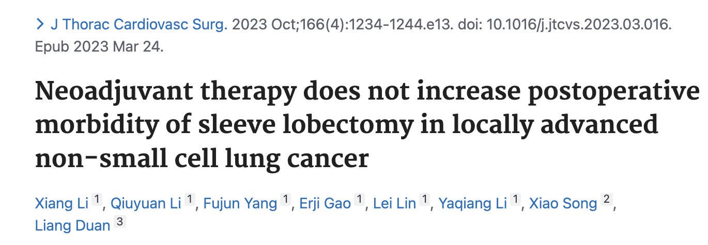
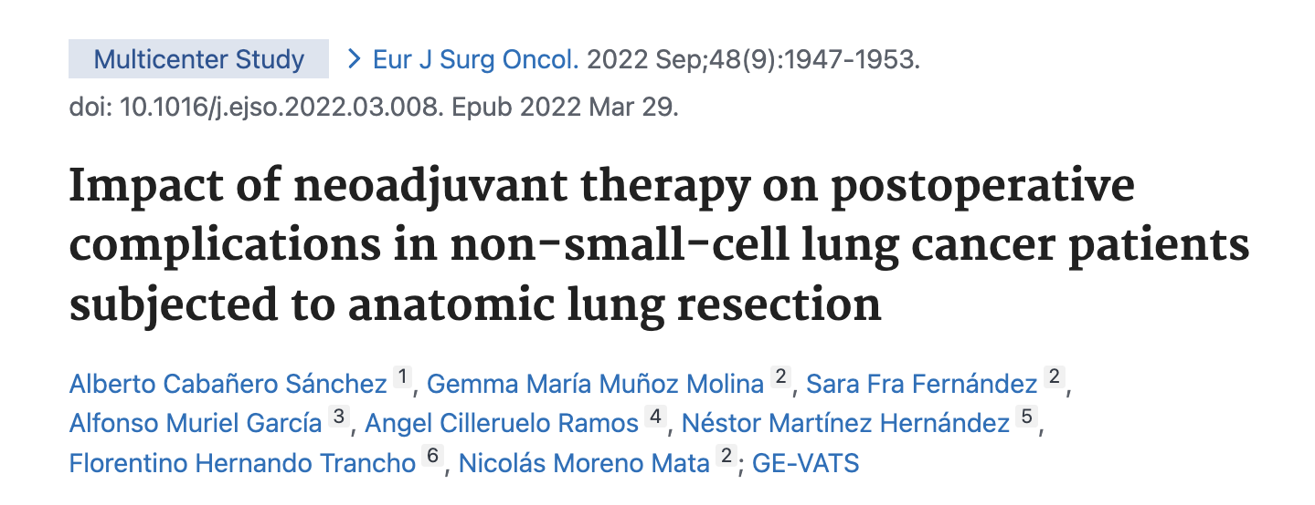
Tratamiento neoadyuvante y Cirugía

Slide 4
Objetivo
Describir la experiencia de nuestro centro en cuanto a complejidad en la técnica quirúrgica e incidencia de complicaciones perioperatorias de una cirugía de resección pulmonar tras tratamiento neoadyuvante.

Slide 5
Material y métodos
Estudio descriptivo retrospectivo incluyendo a los pacientes diagnosticados de carcinoma de pulmón no microcítico que hubieran recibido tratamiento neoadyuvante para posteriormente ser intervenidos de cirugía de resección pulmonar en el Hospital Universitario Virgen del Rocío desde el 1 de enero de 2008 al 1 de septiembre de 2025.
Variables
Edad
Sexo
Diagnóstico AP
Estadio
Tto neoadyuvante
Intervención quirúrgica
Adherencias
Fibrosis hiliar
Abordaje y conversión
Complicaciones postoperatorias
Días de ingreso
Días de drenaje
Reingreso
Mortalidad

Slide 6


Resultados
58 pacientes
Edad media: 64,1 años
  Edad mínima: 46 años
  Edad máxima: 79 años

Slide 7
Resultados

Slide 8
Resultados

Slide 9
Resultados
Adherencias 53,4%
Fibrosis hiliar 39,5%
Conversión → 6 casos (10,3%)

Slide 10
Resultados
Media de estancia: 5 días
Media drenaje pleural: 3 días
Complicaciones postoperatorias
Durante el ingreso → 32,8%
Al alta → 19%
Reingreso → 8 pacientes (13,8%)
Mortalidad al año de la intervención → 9 pacientes

Slide 11
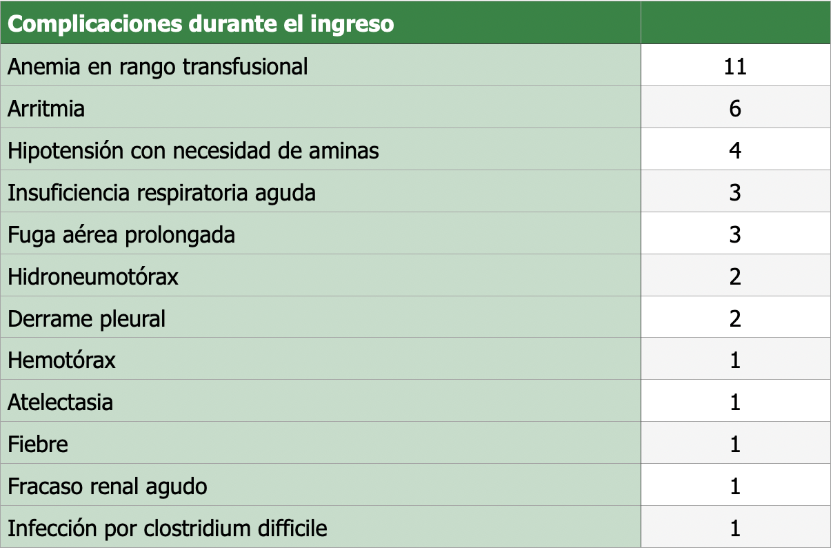
Resultados

Slide 12
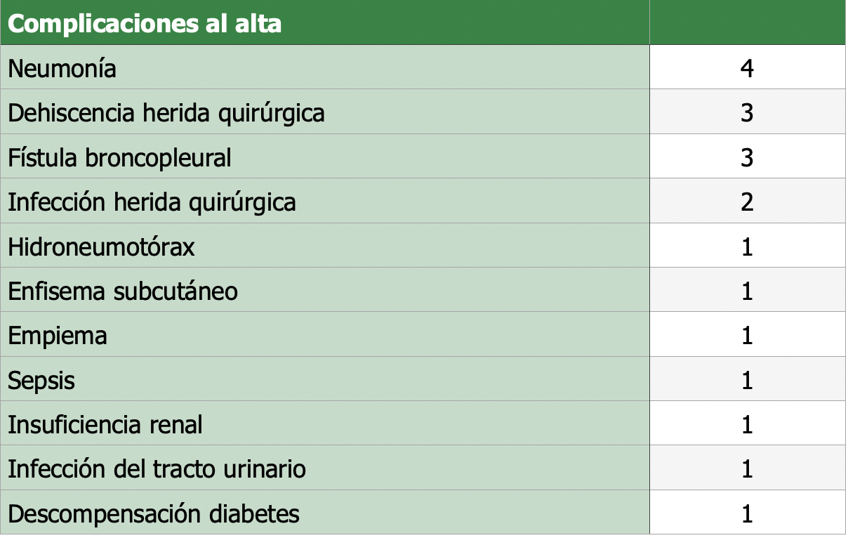
Resultados

Slide 13
Conclusiones
En más de la mitad de los pacientes intervenidos tras recibir tratamiento neoadyuvante se describió la presencia de adherencias significativas.
La mayoría de los pacientes no sufrió complicaciones postoperatorias.
Dentro de los que presentaron complicaciones la más frecuente fue la anemia postoperatoria en rango transfusional.
La mediana de días de drenaje e ingreso fue similar a la descrita en la literatura.

